Slide 1
Introdução ao shiny

Slide 2
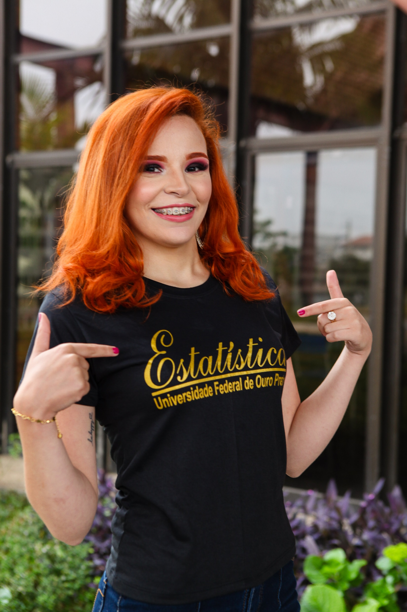



Joziani Mota Vieira
Formação:
Graduada em Estatística – UFOP
Trajetória Profissional:
Estagiária em Estatística – Oper
Cientista de Dados – Oper
Cientista de Dados – A3Data
linkedin.com/in/joziani-mota
github.com/Joziani
jozianivieira@outlookl.com

Slide 3
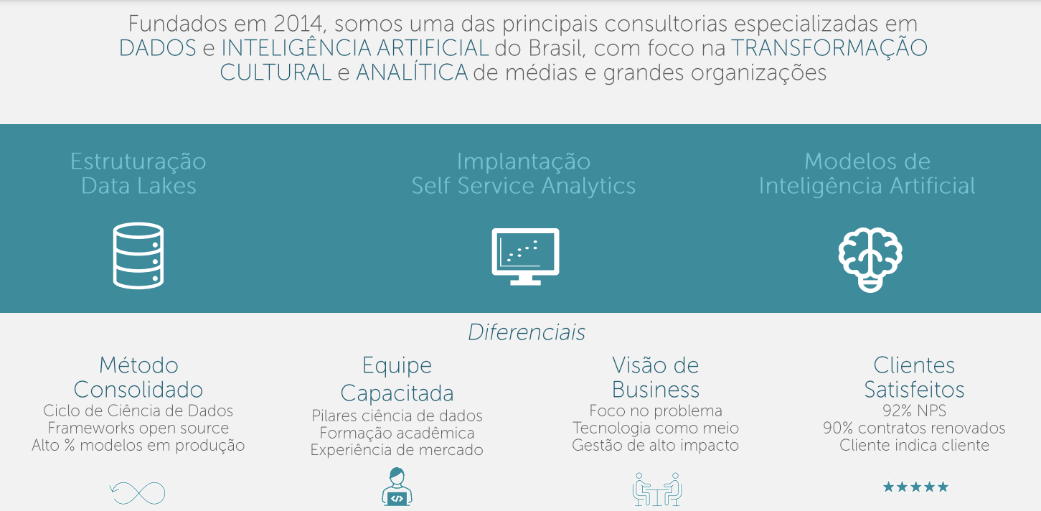
A3DATA

Slide 4
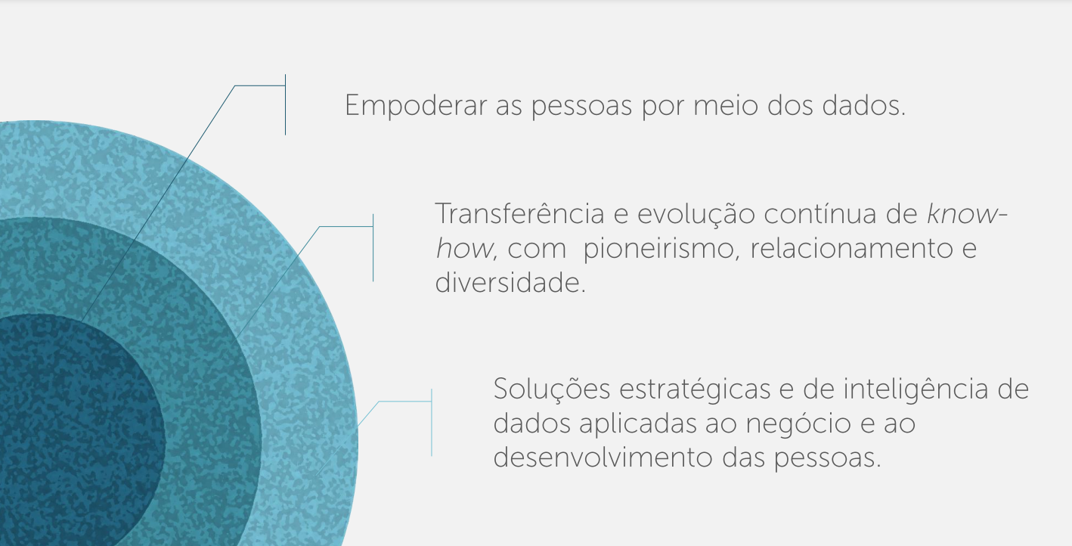
Nosso propósito

Slide 5
HÁ Vagas em aberto! https://a3data.gupy.io/

Slide 6

Shiny é um pacote do R que permite a produção de webs apps interativos. Você pode hospedar aplicativos independentes em uma página da Web ou incorporá-los em documentos R Markdown ou criar painéis . Podendo ainda, estender seus aplicativos Shiny com temas CSS , htmlwidgets e ações JavaScript.

Slide 7
Exemplos
https://shiny.rstudio.com/gallery/

Slide 8
Estrutura Básica
Ui
UI é sigla para User Interface, nesta parte do app encontra-se elementos que serão visualizados pelo usuário do seu shiny. Ou seja, onde a interface é organizada para que ela possa ser apresentada ao usuário final.

Slide 9
Estrutura Básica
Server
Já nesta parte do app encontra-se todo o processamento dos dados, cálculos, gráficos, sendo referenciados para a interface do usuário.

Slide 10
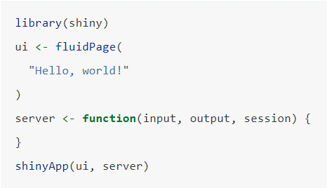
Estrutura Básica

Slide 11
Conhecer mais sobre shiny
https://shiny.rstudio.com/tutorial/
https://github.com/rstudio/shiny-examples
https://rstudio.github.io/shinydashboard/

Slide 12
Vamos para o código?

